Slide 1
Die Facebook Story

Slide 2
Übersicht Die Google Story
Beginn FaceMash.com
Mark Zuckerberg
Historie von Facebook
Facebook in Zahlen
Sicherheit
Facebook Privacy
Geschäftsprinzip

Slide 3
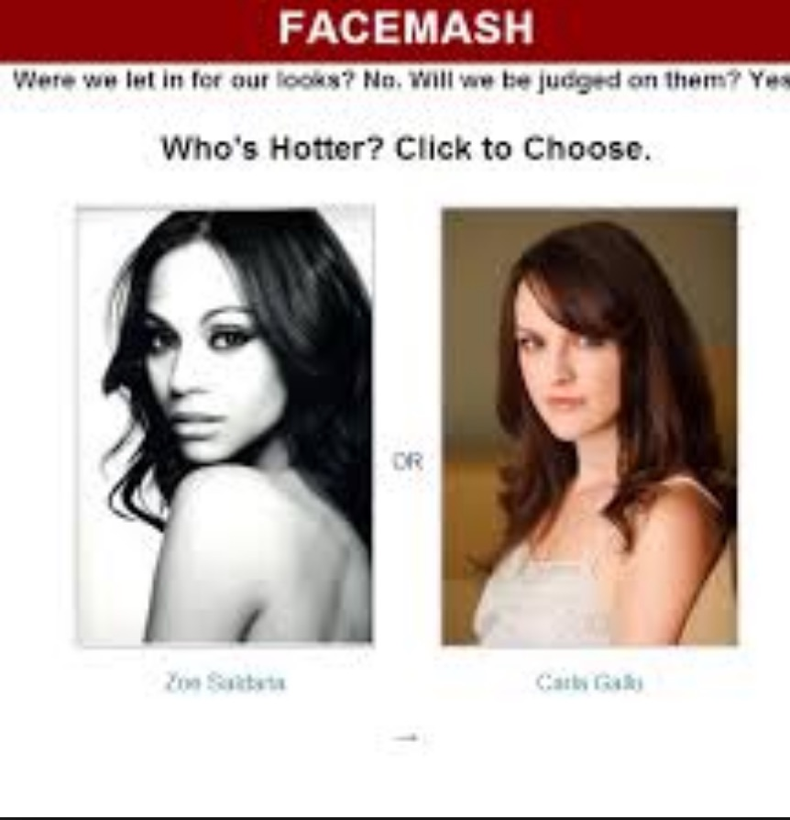
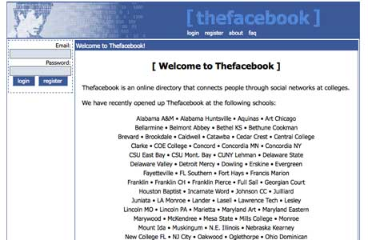
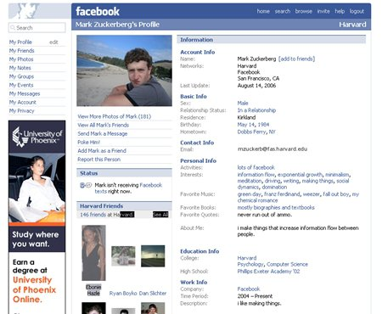
Die ‚Idee‘ Die Facebook Story
2003: Facemash
2004: The Facebook
2006: Facebook

Slide 4
Facebook Die Facebook Story
Mark Zuckerberg
4. Februar 2004
Facebook Inc.
Jahrbuch der Studierenden in Harvard
Nach einem Konzept von Cameron und Tyler Winklevoss

Slide 5
Historie Die Facebook Story
2003 Facemash mit illegal hochgeladenen Bildern der Studenten
Harvard verbot die Nutzung
2004 Umzug aus Wohnheim in Büro in Palo Alto
Finanzierung von 450 Tsd. $ durch Peter Thiel (PayPal)
2006 Newsfeed in Facebook
2008 Cheryl Sandberg von Google zu Facebook
2009 Umzug in größeres Büro
2012 Börsengang
2012 Instagram Kauf
2013 Atlas Solutions (AdServer) Kauf
2013 Parse (Cloud) Kauf
2014 Oculus (VR) Kauf
2014 WhatsApp Kauf

Slide 6
‚Philosophie‘ Die Facebook Story
Zuckerberg 2010
Move fast and break things.
Little Red Book
Firmenphilosophie
When you don‘t realize what You can‘t do, you can do some pretty cool stuff.
People use Facebook, because they like their friends.
If we don‘t create the thing that kills Facebook, someone else will.
Changing how people communicate will always change the world.

Slide 7
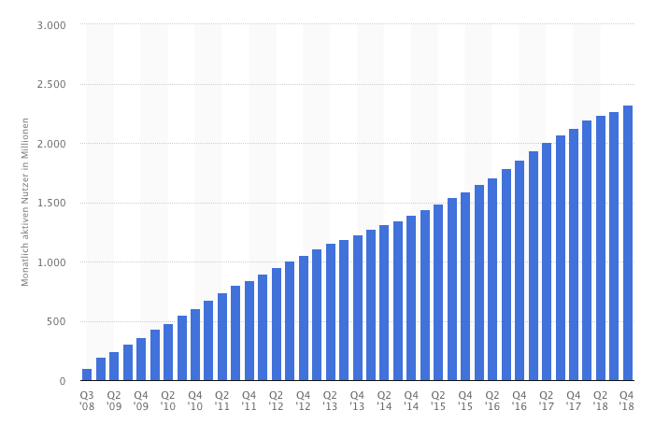
Facebook Nutzer Die Facebook Story
Aktive Nutzer in Europa:
Q 2018: 282 Mio.
Q 2018: 279 Mio.
Q 2018: 278 Mio.
J 2020: 305 Mio. (täglich
Weltweit in 2020: 2,6 Mrd.
(offizielle Facebook Zahlen)

Slide 8
Facebook Zahlen Die Facebook Story
Q. 4 2018: Umsatz 16,914 Mrd. $
Q. 4 2018: Gewinn 6,882 Mrd. $
50% des Umsatzes in USA/Kanada
2,32 Mrd. monatlich aktive Nutzer
1 Mrd. Mobile Anwendung
83% der Eltern sind mit ihren Kindern befreundet
6 neue Profile / sec.
338 Freunde durchschnittlich
81 Millionen Fake Profile
62% der Social Logins
4 Mio. Likes pro Minute
CTR: 0,9% durchschnittlich

Slide 9
Relevanz verkaufen
Privatsphäre
Facebook Story
Volkszählung 1987 - Geplant 1981
Gläserner Bürger
Überwachungsstaat
Misstrauen wegen Planungsunfähigkeit
Datensammlung bei Computerisierung
Boykottaufrufe: 1.100 Bürgerinitiativen
Verkehrsmittel zur Arbeit
Berufsausübung
Fahrtzeit zur Arbeit
Religionsgesellschaft
Vergütung für bisher Unbekannte
Volkszählungsurteil 1983: Grundrecht auf informationelle Selbstbestimmung
Abgeleitet aus der Menschenwürde und der freien Entfaltung der Persönlichkeit
Notes:
Aufgaben fürs Publikum:
Berechne den Anzeigenrang
Bestimme die Position

Slide 10
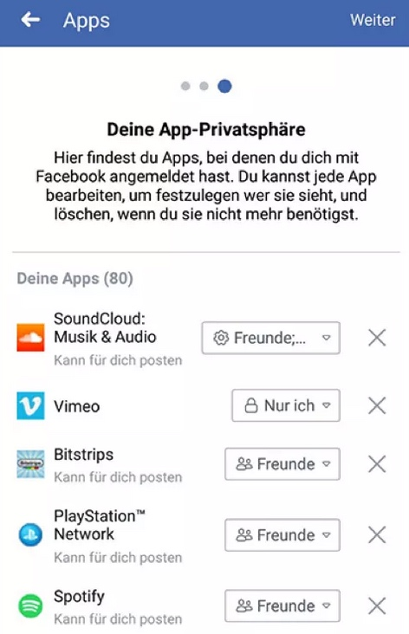
Sicherheitslücken Die Facebook Story
LogIn-Trick 2016
Alle Einträge manipulierbar
Juni 2016
Über Messenger 1 Mrd. Nutzer im Zugriff
Dez.. 2016
Token von 50 Mio. Nutzern gestohlen
Sept. 2018

Slide 11
Relevanz verkaufen
Privatsphäre
Facebook Story
„We don‘t currently have a strong reputation for building privacy protective services.“ Mark Zuckerberg (2019)
Daten
missbrauch
11 Datenskandale im Jahr 2018
Desinformation, Beeinflussung, Propaganda
Mark Zuckerberg kommerzialisiert das größte unkontrollierte soziotechnische Experiment der Weltgeschichte.
Notes:
Aufgaben fürs Publikum:
Berechne den Anzeigenrang
Bestimme die Position

Slide 12
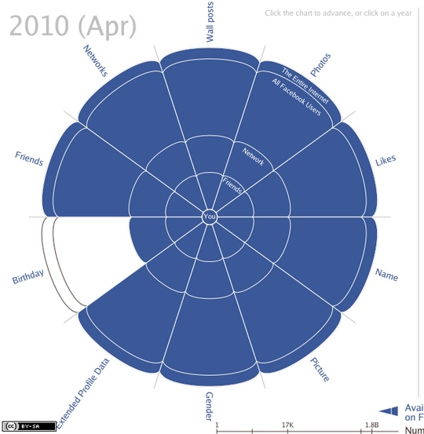
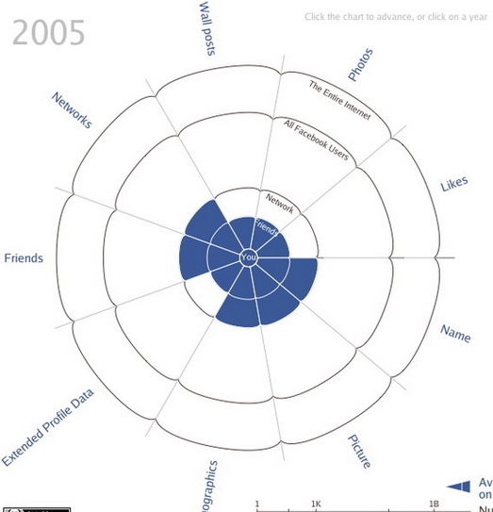
Facebook Privacy Die Facebook Story

Slide 13
Relevanz verkaufen
Privatsphäre
Facebook Story
Fortsetzung seit 2010
2010 Facebook Places (wo mit wem)
2011 Facebook Kontakte in Skype
2011 Chronik des Lebens
2013 Facebook Home (Sperrbildschirm umgehen)
2017 WhatsApp Daten in Facebook integriert
2018 WhatsApp Payment
Was haltet ihr von der Entwicklung und wo wird sie hingehen?
Notes:
Aufgaben fürs Publikum:
Berechne den Anzeigenrang
Bestimme die Position

Slide 14
Facebook Geschäftsprinzip Die Facebook Story
Was ist das Geschäftsprinzip von Facebook?
Mit Lügen Geld verdienen

Slide 15
Facebook Geschäftsprinzip Die Facebook Story
Welche wertvollen Dienste enthält Facebook?
Haben diese Dienste einen Preis?
Zahlen Nutzer diesen Preis?
Werbung auf Facebook verbieten

